Slide 1
Partie 1 L’Hydrogène

Slide 2

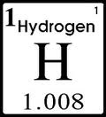
I . Mieux connaître l’hydrogène II. Comparatif avec d’autres combustibles III. Moyens de production et de stockage IV. Le coût de l’hydrogène
Partie 1 - L’Hydrogène
I. Mieux connaître l’hydrogène

Slide 3
I . Mieux connaître l’hydrogène II. Comparatif avec d’autres combustibles III. Moyens de production et de stockage IV. Le coût de l’hydrogène
Partie 1 - L’Hydrogène
L’atome d’hydrogène
Premier élément de la classification périodique (1 proton, 1 électron, 0 neutron).
Principal constituant de l’univers (75 % en masse et 92 % en nombre d'atomes). C’est la base de toute l’énergie de l’univers.
Communément, le terme « hydrogène » désigne le gaz constitué de molécule de dihydrogène H₂.
L’hydrogène ne se trouve pas (ou très peu, à l’état de trace dans l’atmosphère) à l’état pur sur terre : il faut le produire, puis le stocker.
C’est le plus léger de tous les éléments : 0.08988 g/L
(1,25 g/L pour l’air, 1000 g/L pour l’eau, 750g/L pour l’essence…)

Slide 4
I . Mieux connaître l’hydrogène II. Comparatif avec d’autres combustibles III. Moyens de production et de stockage IV. Le coût de l’hydrogène
Partie 1 - L’Hydrogène
L’hydrogène : un vecteur énergétique
Energie primaire : élément se trouvant sous forme naturelle sur terre.
pétrole, gaz naturel, charbon, bois, rayonnement solaire, vent…
Energie secondaire : vecteur résultant d’une transformation.
On parle aussi de vecteur énergétique. Fioul, essence, électricité, hydrogène…
Pour les produire, une quantité d’énergie primaire est nécessaire.

Slide 5
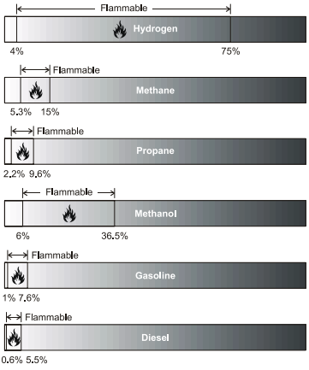
I . Mieux connaître l’hydrogène II. Comparatif avec d’autres combustibles III. Moyens de production et de stockage IV. Le coût de l’hydrogène
Partie 1 - L’Hydrogène
Hydrogène = danger ?
C’est le gaz le plus léger et le moins visqueux : c’est donc le gaz le plus propice aux fuites (fuit 2.8 fois plus vite que le méthane, 3.3 fois plus vite que l’air).
Son potentiel d’inflammabilité est très important.
L’usage d’hydrogène doit donc être réalisé avec précautions. Les fuites doivent être maîtrisées.
Propriété | Hydrogène | Méthane | Propane
Domaine d’inflammabilité dans l’air | 4 à 77 % | 5.3 à 15 % | 2.2 à 9.6 %
Vitesse de propagation de flamme dans l’air | 3.46 m/s | 0.43 m/s | 0.47 m/s
Energie minimale d’inflammabilité dans l’air | 20 kJ | 300 kJ | 260 kJ

Slide 6
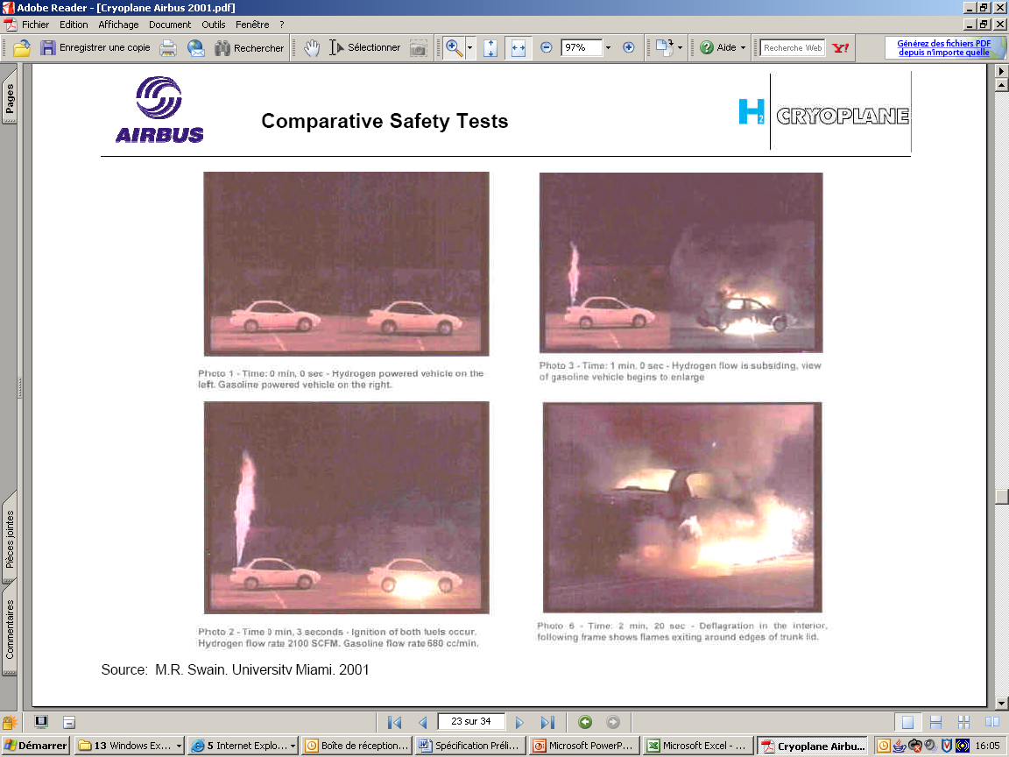
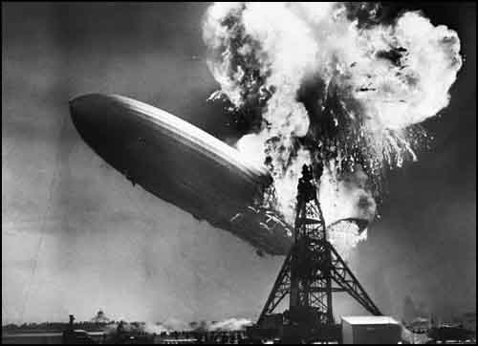
I . Mieux connaître l’hydrogène II. Comparatif avec d’autres combustibles III. Moyens de production et de stockage IV. Le coût de l’hydrogène
Partie 1 - L’Hydrogène
Hydrogène = danger… une connotation négative souvent injustifiée
Cas d’incendie d’un véhicule à hydrogène : plus dangereux que l’essence ?
Catastrophe d’ Hindenburg
Dirigeable Nazi de 235m de long embarquant 200 000 m³ d’H₂
(devait initialement contenir de l’hélium).
Une catastrophe non causé par l’hydrogène (incendie isolé) mais
qui provoqua à l’époque une peur général de l’hydrogène, encore
présente à notre époque.
t=0s : à gauche un véhicule à hydrogène, à droite un véhicule à essence.
t=3s : les deux réservoirs prennent feu. L’hydrogène très léger s’élève dans l’atmosphère
t=60s : La fuite d’hydrogène se modère, la flamme rétrécit. Le véhicule essence prend entièrement feu.

Slide 7

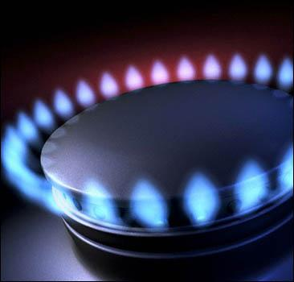
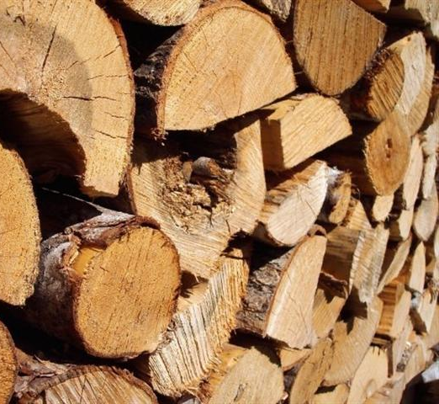
I . Mieux connaître l’hydrogène II. Comparatif avec d’autres combustibles III. Moyens de production et de stockage IV. Le coût de l’hydrogène
Partie 1 - L’Hydrogène
II. Comparatif avec d’autres combustibles

Slide 8
I . Mieux connaître l’hydrogène II. Comparatif avec d’autres combustibles III. Moyens de production et de stockage IV. Le coût de l’hydrogène
Partie 1 - L’Hydrogène
Pouvoir de combustion
L’hydrogène est un combustible : il brûle en présence d’oxygène pour libérer une importante quantité d’énergie (réaction chimique de combustion).
1 kg d’hydrogène a un pouvoir de combustion de 142 MJ
La combustion d’1kg d’ hydrogène libère 142 MJ de chaleur.
essence 44 MJ
gaz naturel 50 MJ
méthanol 20 MJ
bois (buche) 16 MJ
Mais il est très léger : pour un même volume, l’essence est 7600 fois plus lourde !
Par conséquence, en termes d’énergie : 1 L d’essence équivaut à 2400 L de H₂
soit une bouteille de 12 L de gaz comprimé à 200 bars.
Notes:
L’hydrogène est très léger. Il prend donc beaucoup de place.
Son utilisation est intéressante pour des applications ayant des contraintes de poids, par exemple l’aérospacial (carburant de fusée)…
Pour des applications avec des contraintes d’espace (transport par exemple), il est nécessaire de le comprimer.

Slide 9
I . Mieux connaître l’hydrogène II. Comparatif avec d’autres combustibles III. Moyens de production et de stockage IV. Le coût de l’hydrogène
Partie 1 - L’Hydrogène
Rejets
La combustion de gaz ou d’essence entraine le rejet de dioxyde de carbone.
exemple : combustion du méthane CH₄ + 2 O₂ -> 2 H₂O + CO₂
Le CO₂ est responsable de l’effet de serre et du réchauffement climatique.
(Les politiques actuelles visent à réduire ses émissions de 20% d’ici 2020.)
combustion du dihydrogène 2 H₂ + O₂ -> 2 H₂O
La combustion de l’hydrogène ne produit que de l’eau !
L’utilisation d’hydrogène ne participe donc pas au réchauffement climatique.

Slide 10
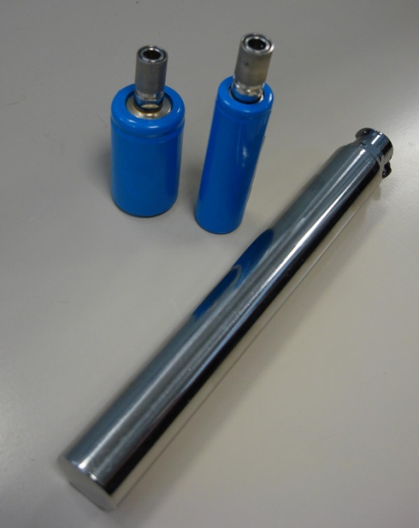
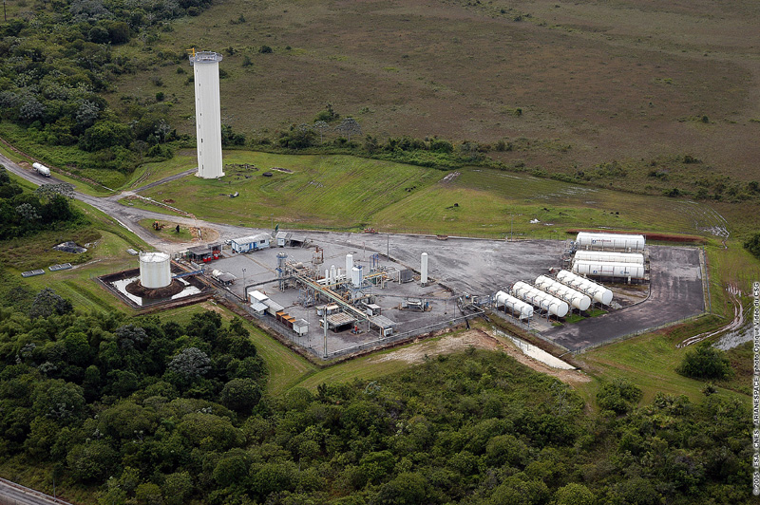
I . Mieux connaître l’hydrogène II. Comparatif avec d’autres combustibles III. Moyens de production et de stockage IV. Le coût de l’hydrogène
Partie 1 - L’Hydrogène
III. Moyens de production et de stockage

Slide 11
I . Mieux connaître l’hydrogène II. Comparatif avec d’autres combustibles III. Moyens de production et de stockage IV. Le coût de l’hydrogène
Partie 1 - L’Hydrogène
Production
L’hydrogène peut être produit à partir de différentes sources d’énergie :
énergie thermique, énergie électrique, transformation chimique.
Transformation d’énergie thermique : la thermolyse
L’hydrogène est formé à partir d’eau 2H₂O + chaleur -> H₂ + O₂
L’apport d’une grande quantité de chaleur permet de casser la molécule d’eau.
La source de chaleur provient par exemple d’énergie nucléaire.
Transformation d’énergie électrique : l’électrolyse
L’hydrogène est formé à partir d’eau 2H₂O + électricité -> H₂ + O₂
Ce procédé peut s’avérer intéressant lorsque la source d’électricité est renouvelable¹
(exemple : fabriquer de l’hydrogène à partir de panneaux photovoltaïques ou d’éoliennes).
Notes:
1 – Voir Partie 2 (ii, iii, iv)

Slide 12
I . Mieux connaître l’hydrogène II. Comparatif avec d’autres combustibles III. Moyens de production et de stockage IV. Le coût de l’hydrogène
Partie 1 - L’Hydrogène
Production
L’hydrogène peut être produit à partir de différentes sources d’énergie :
énergie thermique, énergie électrique, transformation chimique.
Transformation d’énergie par réaction chimique
Reformage d’hydrocarbure exemple : CH₄ + O₂ + chaleur -> CO₂ + 2H₂
Très énergivore et rejette du CO₂.
Réaction acide chlorhydrique + fer Fe + 2 (H⁺ + Cl⁻) -> H₂ + (Fe²⁺ + 2 Cl⁻)
Procédé très peu utilisé
A partir de biomasse, reformage de biogaz (technique de plus en plus utilisée)
A partir de cyanobactéries : à l’état de recherche…

Slide 13
I . Mieux connaître l’hydrogène II. Comparatif avec d’autres combustibles III. Moyens de production et de stockage IV. Le coût de l’hydrogène
Partie 1 - L’Hydrogène
Production
La production peut être centralisée ou décentralisée.
50 millions de tonnes par an, principalement pour des besoins industriels (production d'ammoniac, de méthanol, raffinage de produits pétroliers).
Production mondiale d’hydrogène (50 millions de tonnes/an) :
Moyen de production | Rendement
Gaz naturel | 72 %
Pétrole | 76 %
Charbon | 60 %
Electrolyse | 75 – 80 %

Slide 14
I . Mieux connaître l’hydrogène II. Comparatif avec d’autres combustibles III. Moyens de production et de stockage IV. Le coût de l’hydrogène
Partie 1 - L’Hydrogène
Stockage d’hydrogène
3 formes : solide, liquide, ou gazeux.
Stockage gazeux : bouteilles sous pression : généralement 200 bars, 350 bars jusqu’à 700 bars (en développement).
Méthode de stockage la plus répandue et la moins couteuse.

Slide 15
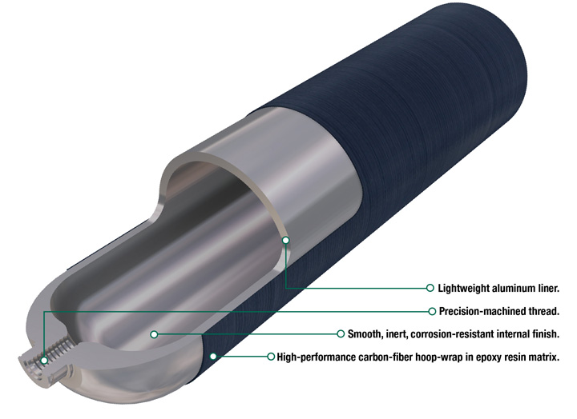
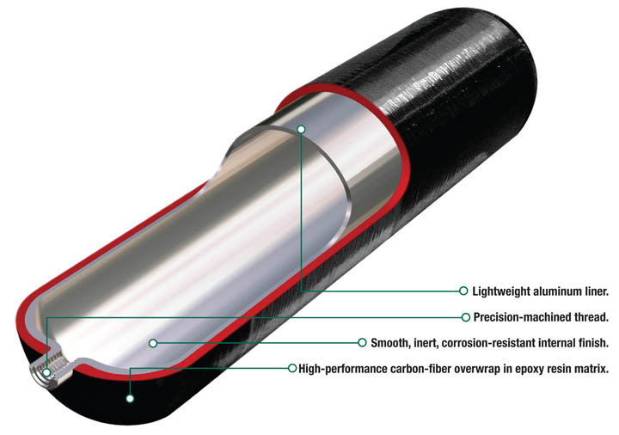
I . Mieux connaître l’hydrogène II. Comparatif avec d’autres combustibles III. Moyens de production et de stockage IV. Le coût de l’hydrogène
Partie 1 - L’Hydrogène
Stockage gazeux
4 technologies de réservoir pour le stockage gazeux
Type 1 : tout acier Technologie dépassée, peu couteuse mais masse réservoir importante
Type 2 : liner métallique et frettage – Type 3 : liner métallique et renforcement en composites sur partie cylindrique composite total

Slide 16
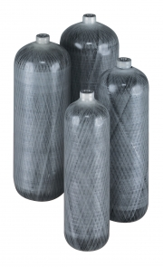
I . Mieux connaître l’hydrogène II. Comparatif avec d’autres combustibles III. Moyens de production et de stockage IV. Le coût de l’hydrogène
Partie 1 - L’Hydrogène
Stockage gazeux
4 technologies de réservoir pour le stockage gazeux
Type 4 – liner plastique et renforcement composite total
Avantages/ Inconvénients du stockage gazeux
Peu couteux
Bonne capacité massique
Capacité volumique faible
Problème de sécurité (haute pression)
Consommation énergétiques importante due à la compression
Technologie | Masse / volume réservoir
Tout acier (type 1) | 1.16 kg/L
Acier/carbone (type 2) | 0.7 kg/L
Aluminium/carbone (type 3) | 0.33 kg/L
Plastique/carbone (type 4) | 0.29 kg/L

Slide 17
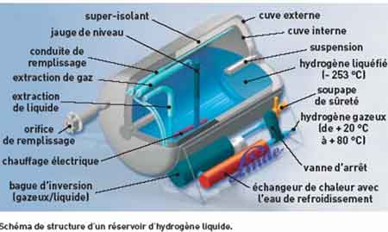
I . Mieux connaître l’hydrogène II. Comparatif avec d’autres combustibles III. Moyens de production et de stockage IV. Le coût de l’hydrogène
Partie 1 - L’Hydrogène
Stockage liquide
Stockage liquide : dans bouteilles cryogéniques (-253°C).
Développé à la base pour des applications spéciales (carburant de fusée)
Avantages/ Inconvénients du stockage liquide
Bonne capacité massique
Bonne capacité volumique
Très énergivore (30% de l’énergie de l’hydrogène necessaire à la liquéfaction)
Contraintes de maintient de la température
Prix des réservoirs élevé

Slide 18
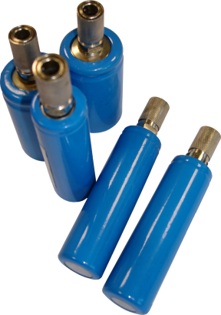
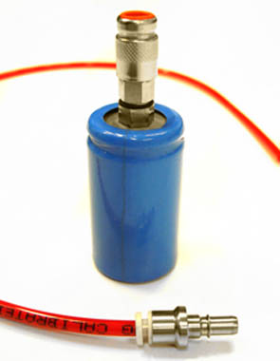
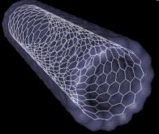
I . Mieux connaître l’hydrogène II. Comparatif avec d’autres combustibles III. Moyens de production et de stockage IV. Le coût de l’hydrogène
Partie 1 - L’Hydrogène
Stockage solide
Stockage solide : 2 techniques
absorption de l’hydrogène dans des hydrures métalliques. Stocké sous forme d’ions hydrures H⁻ associés à un métal (ex : lithium (LiH), Lithium et bore (LiBH₄)…) Absorption exothermique (refroidissement nécessaire), désorption endothermique (chauffe nécessaire)
absorption de l’hydrogène dans un matériau à grande surface spécifique principalement des matériaux carbonés : charbons actif, graphite, nanotubes de carbone, nanofibres de carbone, aérogels de carbone… Encore à l’état de recherche, c’est la solution qui peut proposer la densité de stockage la plus élevé (jusqu’à 65% en masse à seulement 10 bars!).
Avantages et inconvénients
Une solution de stockage à basse pression (sécurité)
Densité volumique de stockage intéressante, mais densité massique faible
Coût élevé

Slide 19
I . Mieux connaître l’hydrogène II. Comparatif avec d’autres combustibles III. Moyens de production et de stockage IV. Le coût de l’hydrogène
Partie 1 - L’Hydrogène
Stockage
Comparaison des différents moyens de stockage.
Méthode |  | Conditions | Energie nécessaire pour stocker | Densité volumique de stockage | Densité massique de stockage
Stockage gazeux |  | 200 bars | 176 kWh.m⁻³ | 571 kWh.m⁻³ | 0.7 – 3 %
 |  | 350 bars | 340 kWh.m⁻³ | 933 kWh.m⁻³
 |  | 700 bars | 852 kWh.m⁻³ | 1538 kWh.m⁻³
Stockage liquide |  | 1 bars, -253°C | 900 kWh.m⁻³ | 2803 kWh.m⁻³ | 14 %
Stockage solide – Hydrures | LaNi₅H_{6,5} | ~ 10 bars | ~ 0 kWh.m⁻³ ¹ | ~ 1600 kWh.m⁻³ ¹ | 1 .4 %
 | ZnMn₂H_{3,6} |  |  |  | 1.8 %
 | TiFeH₂ |  |  |  | 1,9 %
 | Mg₂NiH₄ |  |  |  | 3,6 %
 | MgH₂ |  |  |  | 7,6 %
Notes:
1 - Ces valeurs dépendent du type d’hydrures métalliques utilisées.
En règle général, l’hydrogène doit être amené à 10 bars pour pouvoir être stocké dans les hydrures métalliques, ce qui représente une énergie négligeable.
Certain stockages nécessitent des températures de stockage de l’ordre de 400°C, et sont donc très énergivores (cas du Mg₂ FeH₆), mais s’avèrent particulièrement intéressants en terme de densité volumique (Mg₂FeH₆ stocke 150 kg d’hydrogène par m³, soit 5911 kWh.m⁻³).

Slide 20


I . Mieux connaître l’hydrogène II. Comparatif avec d’autres combustibles III. Moyens de production et de stockage IV. Le coût de l’hydrogène
Partie 1 - L’Hydrogène
IV. Economie, prix de l’énergie

Slide 21
I . Mieux connaître l’hydrogène II. Comparatif avec d’autres combustibles III. Moyens de production et de stockage IV. Le coût de l’hydrogène
Partie 1 - L’Hydrogène
Coût de production de l’hydrogène
Corrélations permettant de calculer le prix de production d’hydrogène en fonction du coût de l’énergie (en $/GJ) :
Production à partir de gaz naturel
P_{H2} = 1.275 P_{gaz} + 3.4
Production à partir de charbon
P_{H2} = 2.08 P_{charbon} + 11.4
Production à partir d’électricité
P_{H2} = 1.25 P_{élec} + 7.1
Energie | Prix de l’énergie¹ ($/GJ) | Prix de la prod. H₂ ($/GJ)
Gaz naturel | 9.3 | 15.3
Charbon | 2.6 | 16.8
Electricité | 25.4 | 38.8
Prix de production H₂ moyen² = 0.043 €/kWh
Notes:
1 – Prix de l’énergie en 2006.
2 – Moyenne pondérée prenant en compte les parts des moyens de production (voir diapo 11).

Slide 22
I . Mieux connaître l’hydrogène II. Comparatif avec d’autres combustibles III. Moyens de production et de stockage IV. Le coût de l’hydrogène
Partie 1 - L’Hydrogène
Coût de production de l’hydrogène
2 points importants :
Au prix de production de l’hydrogène s’ajoute d’importantes dépenses dues au stockage et au transport (estimé à +0.049 €/kWh¹), qui doivent répondre à d’importantes contrainte.
Le marché de l’hydrogène n’est pas développé. Le prix de vente devrait donc baisser avec son développement.
Energie | Prix de production (€/kWh) | Prix de vente (€/kWh) | Ecart
Essence SP 95 | 0.045 | 0.155 | x 3.4
Electricité | 0.046 | 0.11 | x 2.4
Hydrogène | 0.043 | 0.23 (Allemagne) | x 5.4
Notes:
1 – transport par pipeline.
étude complète : http://www.afh2.org/uploads/memento/Fiche%2010%20Etude%20economique%20cout%20H2%20avril%202006.pdf

Slide 23
I . Mieux connaître l’hydrogène II. Comparatif avec d’autres combustibles III. Moyens de production et de stockage IV. Le coût de l’hydrogène
Partie 1 - L’Hydrogène
Conclusion
L’hydrogène (dihydrogène):
Est l’élément le plus abondant de l’univers, mais ne se trouve pas sous forme naturelle sur la Terre.
Est une énergie secondaire, comme l’essence ou l’électricité.
Est très léger, et possède donc une mauvaise densité énergétique (kWh.m⁻³).
Sa combustion ne rejette que de l’eau, aucun gaz à effet de serre. C’est aussi un gaz non toxique, non polluant, et non cancérigène.
Peut être fabriqué à partir d’hydrocarbures ou d’énergie renouvelable.
Peut être stocké sous forme liquide, solide ou gazeux, avec de grandes contraintes énergétiques, de volume ou de coûts.
Son coût utilisateur est encore très élevé, mais devrait baisser dans l’avenir.

